Slide 1
캡스톤 디자인 I 계획발표: 조직 및 병리 사진 지능화 분석 시스템 개발
20171627 정승민
20171630 조건웅
지도 교수님 : 김태훈

Slide 2
목차
배경 및 필요성
추진 목표 및 추진 내용
추진 전략 및 절차
팀 구성 및 역할 분담
위험분석 및 해결방안
기대효과
참고문헌

Slide 3

배경 및 필요성

Slide 4
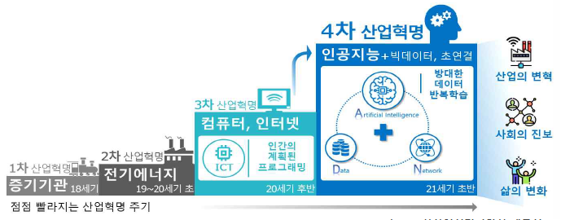
배경 및 필요성 (1/4)
4차 산업혁명의 핵심 기술 AI → 다양한 산업분야 (의료분야) 영향력 확대

Slide 5
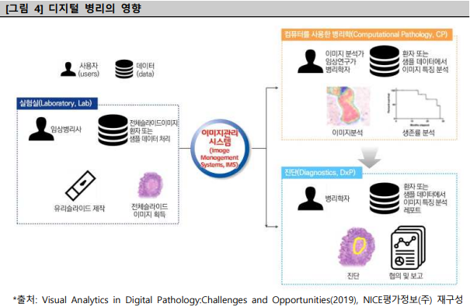
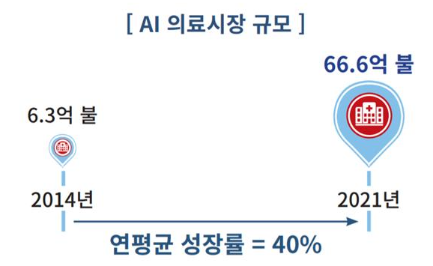
배경 및 필요성 (2/4)
AI의료시장의 성장 + 디지털 병리 확산

Slide 6
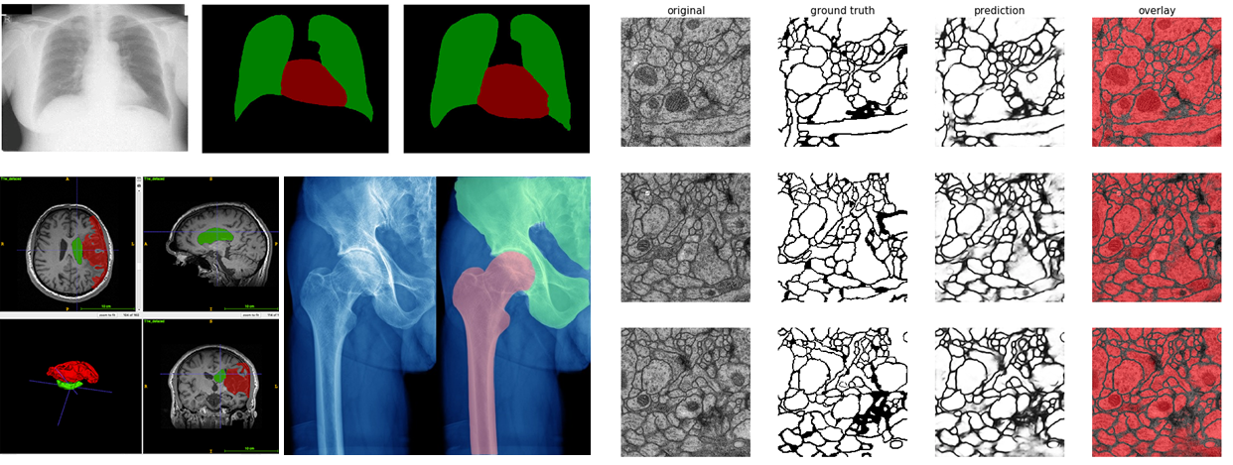
배경 및 필요성 (3/4)
의료 영상 분야에서의 딥러닝

Slide 7
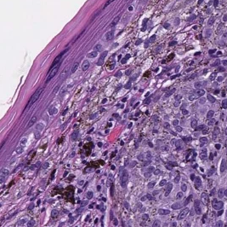



배경 및 필요성 (4/4)
질환 여부 최종 결정 → 병리학자
병리학자 인력 부족 → 스트레스 증대, 업무 효율 감소
병리 진단 자동화 (또는 자동화 보조) 필요성 증대 → 스트레스 감소, 업무 효율 증대
참고 : 디지털 병리학, 광학 · 정보통신기술 · 인공지능의 융합 : 정밀의학을 위한 차세대 진단기술

Slide 8
추진 목표 및 추진 내용

Slide 9
추진 목표
최종 목표
의료영상 데이터 중 관심 성능 지표 정량화 및 성능 비교 평가 (의사 수동 측정 대비)
(예를 들어, 췌장 세포 영역 대비 베타 세포 영역 비율 등)
세부 목표
Labeling Automation
제공받은 의료영상 데이터 중 관심 영역 자동 레이블링
Segmentation
제공받은 의료영상 데이터 중 관심 영역 구획(Segmentation)

Slide 10
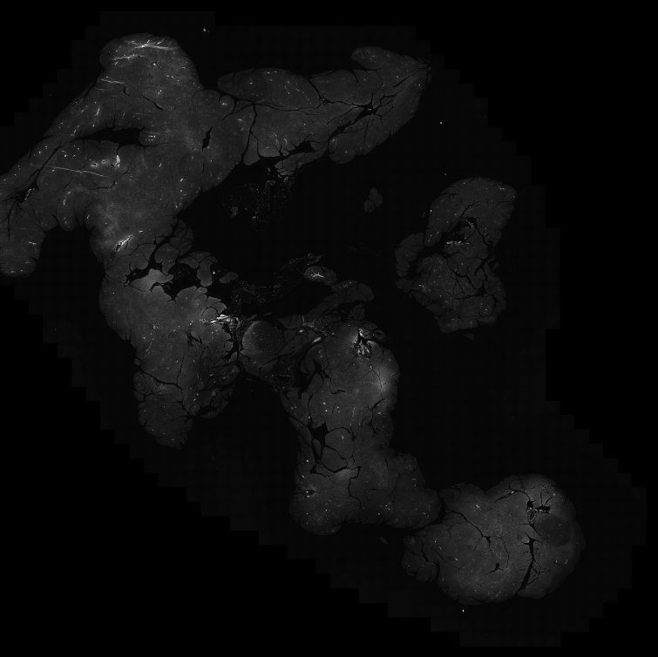
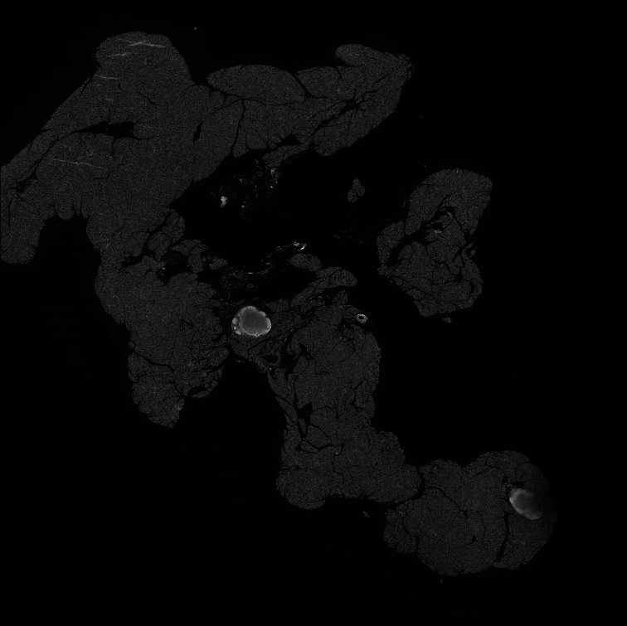
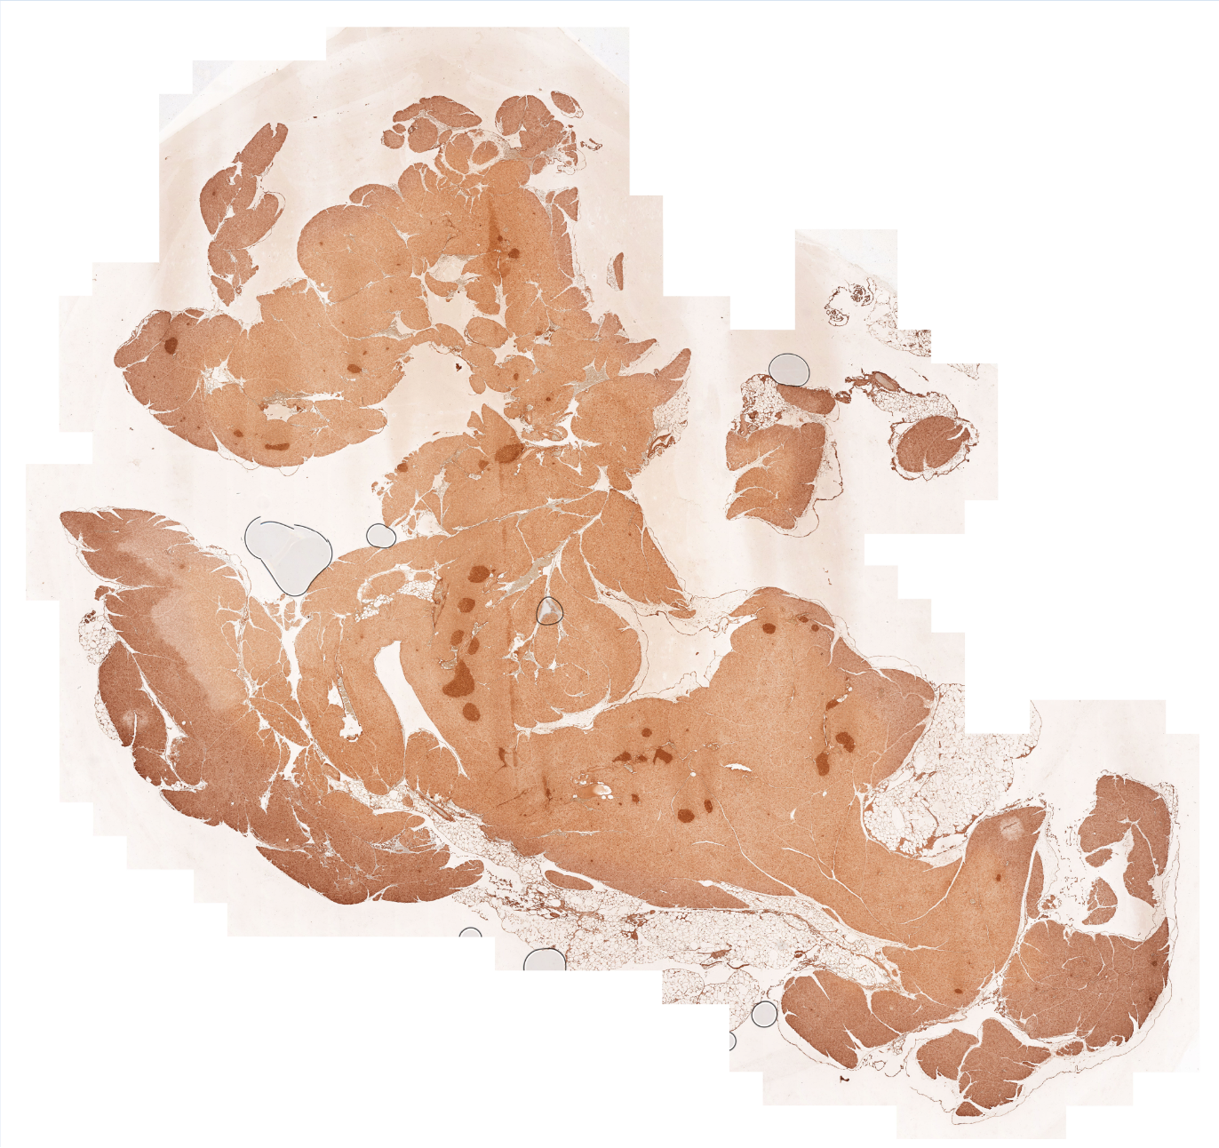
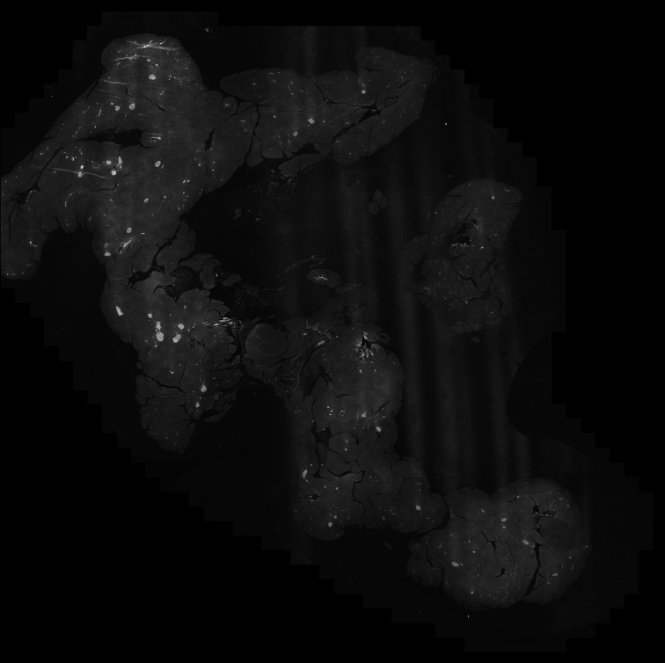
추진 내용 및 방법 (1/3)
(1) 의료 영상 데이터 분석
제공받은 의료영상에 대한 이해 및 요구사항 식별
제공받은 의료영상 데이터 (실험용 쥐 췌장) 분석 및 데이터 전처리
* 데이터제공: 충남대학교 병원
FITC파일(알파세포 염색))
DAPI파일(핵 염색)
전체 조직사진
TRITC파일(베타세포 염색)

Slide 11
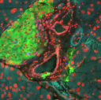

추진 내용 및 방법 (2/3)
(2) 의료 영상 레이블링 자동화 기법 개발
의료영상 분석 결과를 토대로 필터링, 이진화 등 전형적인 영상처리 기법 적용을 통한 레이블링 자동화 기법 개발
수동 레이블링 결과와 비교 분석
Original Data
Labeled Data
작년 캡스톤 자료​ 일부 발췌

Slide 12
추진 내용 및 방법 (3/3)
(3) 딥러닝 기반 진단 예측 기법 개발
(4) 진단 예측 성능 비교평가
레이블링 결과로 췌장면적 대 베타세포의 비율 등의 정량 지표 도출 모델 개발
U-Net, U-Net++ 등 다양한 모델을 통한 통합적인 성능 평가
Case1: 자동 레이블링 + 딥러닝
Case2: 수동 레이블링 + 딥러닝
Case3: 전문가 진단
오차 분석 및 모델 개선

Slide 13
추진 전략 및 절차

Slide 14
추진 전략
분석
인공지능 학습
조언 요청
관리체계 수립
데이터
데이터 이해 및 분석
배경지식 이해
목표
요구사항 파악
문제점 이해 및 분석
컴퓨터 비전
비전 관련 지식 학습
딥러닝
전학기 배운 내용 복습
캡스톤 관련 내용 학습
지도교수
정기적인 미팅 및 피드백
멘토
김형석 교수님 초청
멘토의 강의
피드백
세미나
주기적인 세미나 개최
팀원간 정보공유
꾸준한 모델 개발, 피드백
데이터 이해, 목표 파악
모델학습 및 구축
병리학적 지식 습득
원활한 캡스톤 진행

Slide 15

추진 절차
Projects & Tasks | Dec | Jan | Feb | Mar | Apr | May
프로젝트 착수 팀 구성 주제 선정
요구사항 분석 분석 및 기능 정의 데이터 분석
프로젝트 계획 역할 분담 세부일정 계획
설계 서버 환경 구축
구현 데이터 전처리 모델 코드 작성 모델 학습
프로젝트 완료 프로젝트 발표 최종 보고서 작성
Today
Notes:
© Copyright Showeet.com

Slide 16
팀 구성 및 역할 분담

Slide 17
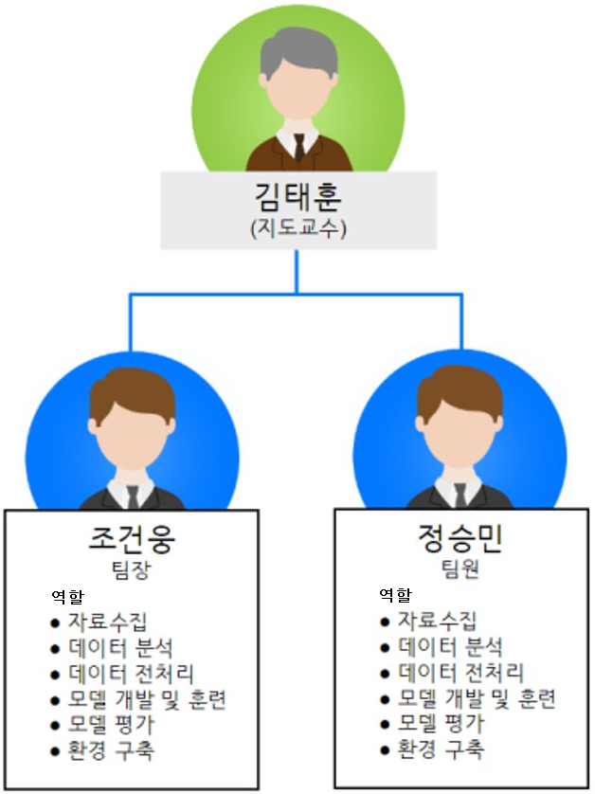
팀 구성 및 역할 분담

Slide 18
위험분석 및 해결방안

Slide 19
위험분석 및 해결방안
위험분석 | 해결방안
부족한 병리학적 지식 | 논문 검색 및 지도교수 및 멘토를 적극 활용하여 보충
모델의 낮은 정확도 | 다양한 인공지능 공부와 하이퍼 파라미터 튜닝을 통해서 모델 개선
부정확한 레이블링 | 병리학 및 컴퓨터 비전 관련 보충학습과 수동 레이블링과 비교분석

Slide 20
기대효과

Slide 21
기대 효과
경제적 효과
사회적 효과
기술적 효과
레이블링의 자동화를 통해서 전문인력 요구 감소
의료체계 간결화 및 효율적으로 구축
정밀 의료의 질적 수준 향상
수동 레이블링보다 시간 단축, 빠른 진단 가능
의료 효율성 증진으로 삶의 질적 수준 향상
학술자료로 사용 가능
적은 비용으로 신뢰성 있는 의료데이터 획득

Slide 22
참고문헌

Slide 23
참고문헌
Christopher R. Jackson, Aravindhan Sriharan & Louis J. Vaickus (2020). A machine learning algorithm for simulating immunohistochemistry: development of SOX10 virtual IHC and evaluation on primarily melanocytic neoplasms
Massimo Salvia, U. Rajendra Acharyab,c,d, Filippo Molinaria, Kristen M. Meiburgera (2020). The impact of pre- and post-image processing techniques on deep learning frameworks: A comprehensive review for digital pathology image analysis
김영재, 김광기(2020). 의료 영상에 최적화된 딥러닝 모델의 개발
이예하, 김현준, 김국배, 김남국(2014), 의료영상 분석을 위한 딥러닝 기반의 특징 추출 방법
Olaf Ronneberger, Philipp Fischer, and Thomas Brox, (2015). U-Net: Convolutional Networks for Biomedical Image Segmentation

